Slide 1
Творческо-исследовательский проект «Ретро елка»
Подготовила: Рябкова А.М.

Slide 2
Цель проекта: Узнать историю возникновения и видоизменения Новогодней ёлки.
Основные задачи проекта:
Познакомиться с историей возникновения традиции наряжать ёлку на Новый год;
Узнать, как украшали ёлку и дом в старину наши предки? ;
Узнать, как украшают ёлку в наше время;
Изготовить новогодние ёлки своими руками: Творческая мастерская «Новогодних ёлок»;

Slide 3
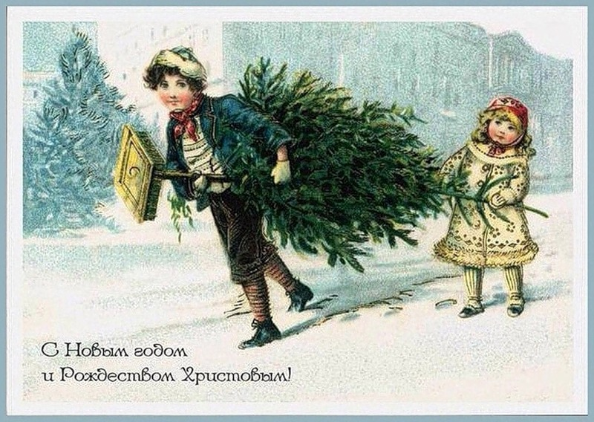
Участники проекта: воспитатель группы Рябкова А.М., воспитанники и родители воспитанников
Проблемная ситуация: Дети и родители не знакомы с историей новогодней ёлки, непонимание родителями важности совместного выполнения новогодних традиций с детьми.

Slide 4
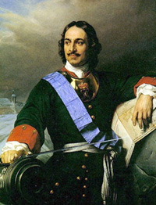
На Руси традиция празднования Нового года пошла от Петра Первого, который позаимствовал ее у немцев.
Петр I, еще в молодые годы гостивший на Новый Год у своих немецких друзей, был приятно удивлен, увидев странное дерево. Вроде бы ель, но на ней вместо шишек - яблоки и конфеты. Будущего царя это позабавило, и он незамедлительно ввел в России обычай на Новый Год украшать хвойное дерево разного рода игрушками и яствами, а также зажигать свечи и фейерверки.

Slide 5
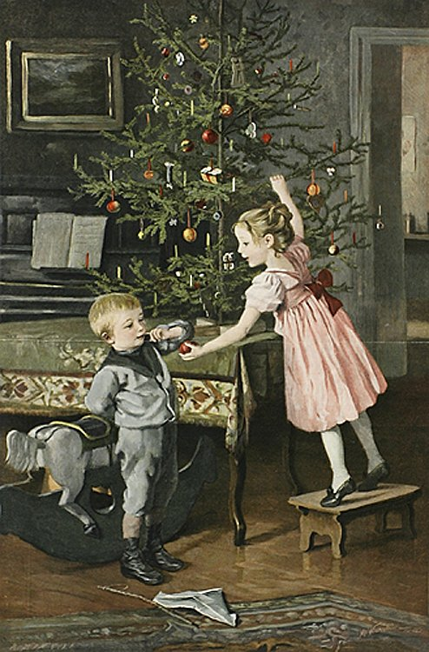
Петр I, еще в молодые годы гостивший на Новый Год у своих немецких друзей, был приятно удивлен, увидев странное дерево. Вроде бы ель, но на ней вместо шишек - яблоки и конфеты. Будущего царя это позабавило, и он незамедлительно ввел в России обычай на Новый Год украшать хвойное дерево разного рода игрушками и яствами, а также зажигать свечи и фейерверки.
На первых порах нахождение в доме ёлочки ограничивалось одним вечером. Накануне Нового года еловое дерево тайно от детей проносили в лучшее помещение дома, в залу или в гостиную, и устанавливали на столе, покрытом белой скатертью. К ветвям дерева прикрепляли свечи, на елке развешивали лакомства, украшения, под ней раскладывали подарки, которые, как и саму елку, готовили в строгом секрете. И наконец, перед самым впуском детей в залу на дереве зажигали свечи.

Slide 6
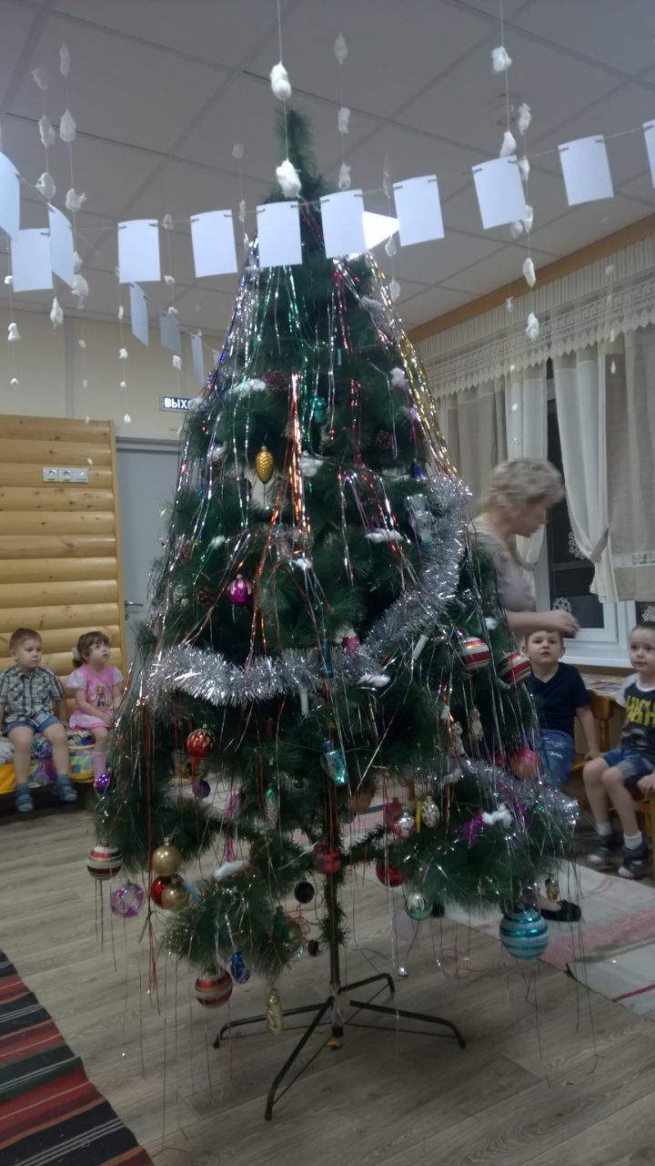
Представ перед детьми во всей своей красе, елка неизменно вызывала изумление, восхищение, восторг. Дети вокруг ёлки водили хороводы, пели песни и читали стишки. В конце праздника ребятишки получали елку в свое полное распоряжение: они срывали с нее сласти и игрушки, разрушали, ломали и полностью уничтожали дерево (что породило выражения “грабить елку”, “щипать елку”, “рушить елку”). Отсюда произошло и название самого праздника: праздник “ощипывания елки”. В конце праздника опустошенное и поломанное дерево выносили из залы и выбрасывали во двор.

